Slide 1

5.8
背景颜色与图像的设置

Slide 2
设置背景颜色
设置背景颜色
在CSS中，使用background-color属性来设置网页元素的背景颜色，其属性值可使用预定义的颜色值、十六进制#RRGGBB或RGB代码rgb(r,g,b)。background-color的默认值为transparent，即背景透明，此时子元素会显示其父元素的背景。

Slide 3
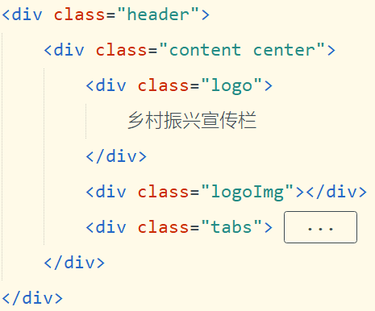
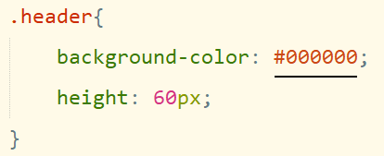
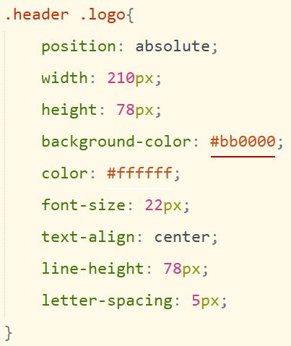
设置背景颜色
案例

Slide 4
设置背景图片
设置背景图片
背景不仅可以设置为某种颜色，还可以将图片作为元素的背景。在CSS中通过background-image属性设置背景图片。
background-image:url(图片文件的地址);

Slide 5
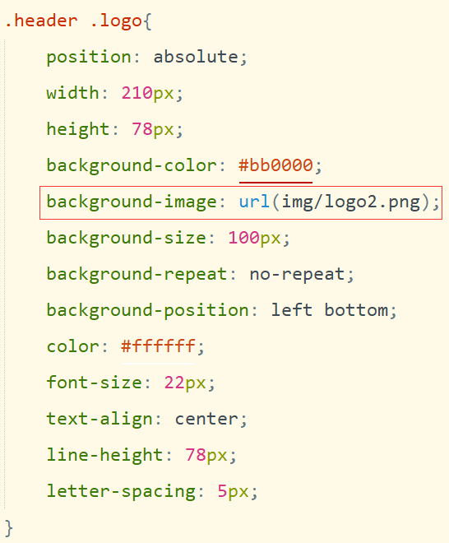
设置背景图片
案例

Slide 6
设置颜色与元素的不透明度
设置颜色的不透明度
（1）RGBA模式
RGBA是CSS3新增的颜色模式，它是RGB颜色模式的延伸，该模式是在红、绿、蓝三原色的基础上添加了不透明度参数。其语法格式如下：
前三个参数与RGB中的参数含义相同，alpha参数是一个介于0.0（完全透明）和1.0（完全不透明）之间的数字。
例如：使用RGBA模式为p元素指定透明度为0.5，颜色为红色的背景色，代码如下：
rgba(r,g,b,alpha);
p{background-color:rgba(255,0,0,0.5); }

Slide 7
设置颜色与元素的不透明度
设置元素的不透明度
（2）opacity属性
在CSS3中，使用opacity（不透明度）属性能够使任何元素呈现出透明效果。其语法格式如下：
在上述语法中，opacity属性用于定义元素的不透明度，参数opacityValue表示不透明度的值，它是一个介于0~1的浮点数值。其中，0表示完全透明，1表示完全不透明，而0.5则表示半透明。
opacity：opacityValue;

Slide 8
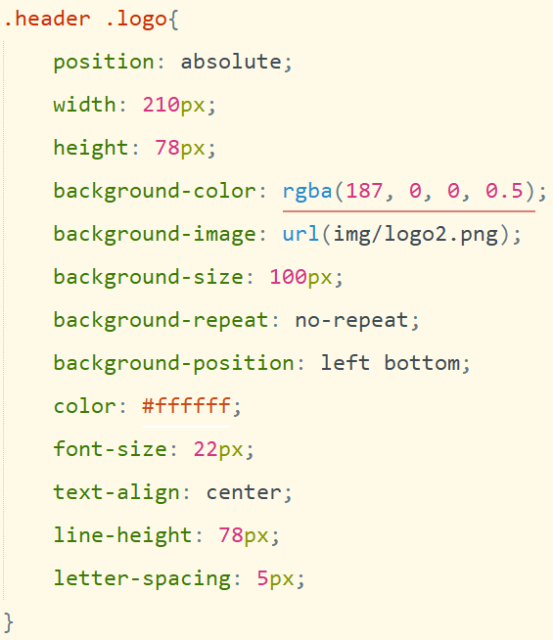
设置颜色与元素的不透明度
案例

Slide 9
设置颜色与元素的不透明度
在网页设计中，恰当使用透明度可以增加页面的层次感和立体感。同样，在社会交往中，我们也需要学会适时地展示自己的透明度和诚信，以建立良好的人际关系，为个人的发展和社会进步创造更多机会。

Slide 10
背景相关的其他属性
功能 | 属性名 | 描述
背景重复 | background-repeat | 设置背景平铺的方式。取值为no-repeat（不平铺）、repeat-x（横向平铺）、repeat-y（纵向平铺）、repeat（x/y双向平铺）
背景定位 | background-position | 设置图像在背景中的位置。取值为top、bottom、left、right、center或具体指（例如10px）、百分比（例如80%）
背景关联 | background-attachment | 设置背景图像是否随页面内容一起滚动。取值为scroll（滚动，默认），fixed（固定）
背景尺寸 | background-size | CSS3新增属性，用来设置背景图片的尺寸，可以使用像素或百分比设置图片的尺寸。而在CSS3之前，背景图片的尺寸是由图片的实际尺寸决定的。
填充区域 | background-origin | CSS3新增属性，background-origin属性是相对于什么位置来定位，取值为border-box、padding-box、content-box。
绘制区域 | background-clip | CSS3新增属性，规定背景的绘制区域，取值为border-box、padding-box、content-box。

Slide 11
总结
01
设置背景颜色
02
设置背景图片
03
设置颜色与元素的不透明度
04
背景相关的其他属性

Slide 12

乡村振兴网项目中背景属性的应用
小试身手
结合乡村振兴宣传栏首页案例中的实际效果谈一谈哪里可以使用背景属性，并根据自己的想法尝试修改背景属性的值。

